Slide 1
DIAPORAMA 6 : Les élections municipales

Slide 2
Questions guides
Comment sont choisis les conseiller.ère.s municipaux.ales?
Comment les électeur.rice.s décident-iels pour qui voter?
Quel.le(s) candidat.e(s) devrais-je soutenir et pourquoi?

Slide 3
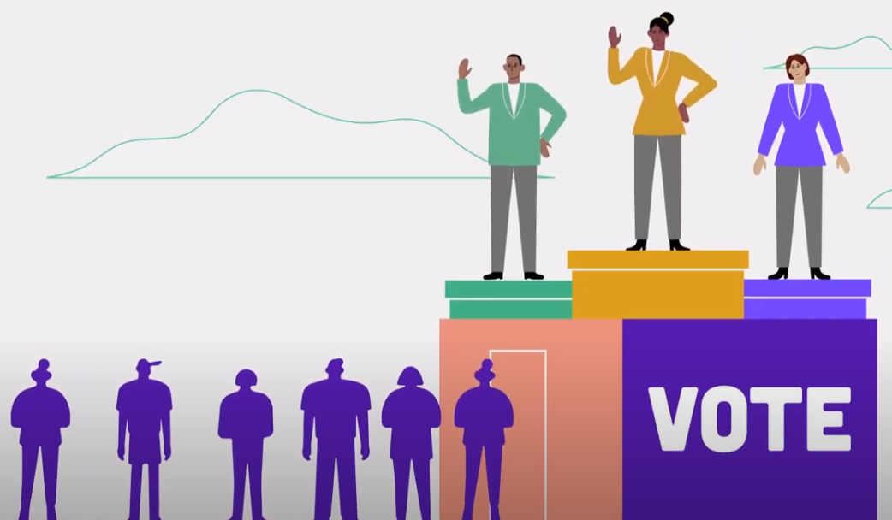
Les élections municipales en Ontario
Les élections donnent aux citoyen.ne.s l’occasion de discuter de l’avenir de leur communauté et de choisir leurs représentant.e.s locaux.ales.
Les élections municipales en Ontario ont lieu tous les quatre ans, le quatrième lundi d'octobre.
Les prochaines élections municipales auront lieu le lundi 24 octobre 2022.

Slide 4
Les conseils municipaux élus
Les membres des conseils peuvent être élu.e.s de deux manières :
Par l’ensemble de l’électorat – par tout l’électorat éligible dans la municipalité
Par quartier – où le municipalité est divisée en petits secteurs géographiques qui élisent un.e ou plusieurs représentant.e.s pour chaque quartier.
La.le chef.fe du conseil (maire.sse ou préfet.ète) est toujours élu.e par l’ensemble de l’électorat dans les municipalités à palier unique ou inférieur.

Slide 5
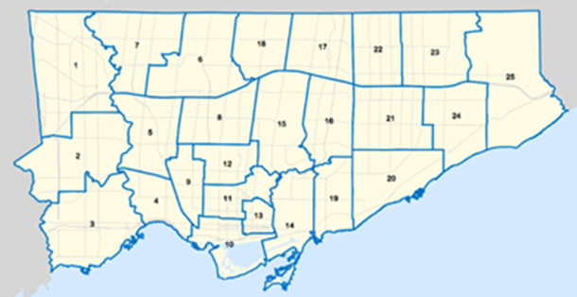
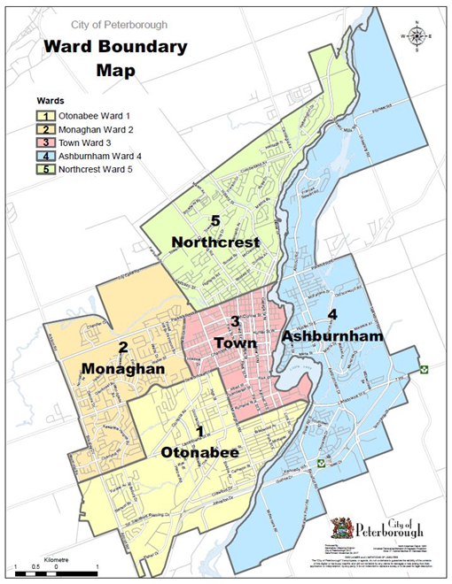
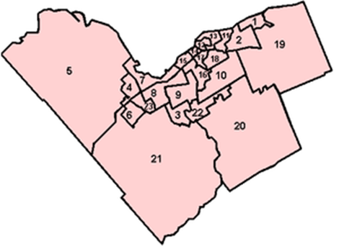
Exemples de systèmes de quartier
TORONTO
PETERBOROUGH
OTTAWA

Slide 6
Qu’est-ce qu’un système de vote?
Un système de vote (ou système électoral) est la manière dont les électeur.rice.s peuvent exprimer leurs préférences et la manière dont les gagnant.e.s sont déterminé.e.s.
Il existe différents systèmes de vote dans le monde.

Slide 7
Le vote uninominal majoritaire à un tour
Les autorités locales en Ontario ont recours au système appelé le vote uninominal majoritaire à un tour.
Les électeur.rice.s peuvent choisir autant de candidat.e.s qu'il y a de postes.
Par exemple :
Six conseiller.ère.s = Choisir six candidat.e.s
Un.e maire.sse = Choisir un.e candidat.e

Slide 8
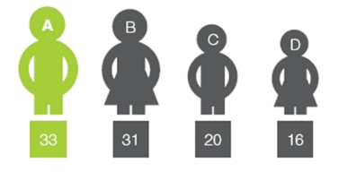
Le vote uninominal majoritaire à un tour
Un.e candidat.e doit recueillir le plus de voix pour être élu.e dans sa région.
Dans les courses uninominales (maire.sse), un.e seul.e candidat.e est élu.e.
Dans les courses plurinominales, où cinq conseiller.ère.s sont élu.e.s au suffrage universel, ce sont les cinq candidat.e.s ayant obtenu le plus de voix qui remportent un siège au conseil.

Slide 9
Candidat.e.s
Une personne qui cherche à obtenir un mandat public ou à concourir pour le poste de représentant.e élu.e est appelée un.e candidat.e.
Cette personne doit faire part de ses objectifs, de ses idées et de son engagement envers le poste afin de gagner le soutien des électeur.rice.s au cours d'une campagne.
Au niveau municipal en Ontario, il n'y a pas de partis politiques. Les candidat.e.s se présentent de façon indépendante.

Slide 10
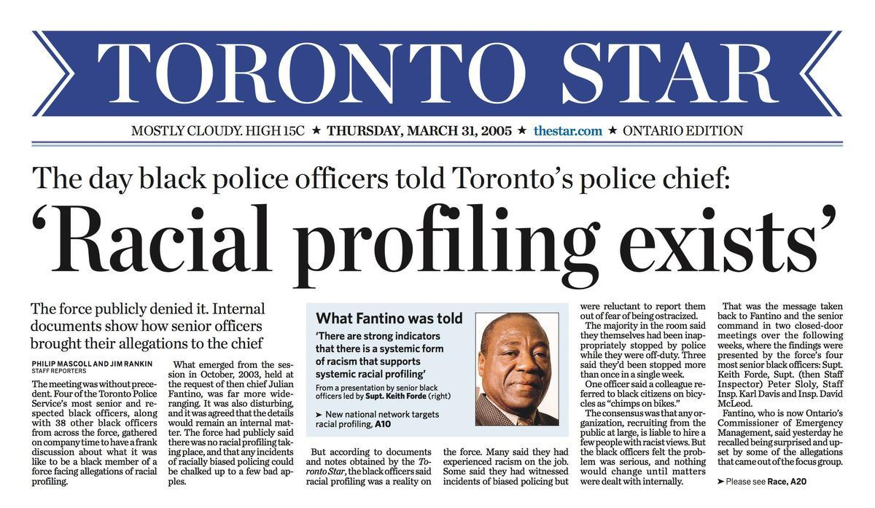
Connaître les candidat.e.s
Il existe de nombreuses façons de se renseigner sur les candidat.e.s aux élections :
Sites internet des candidat.e.s ou profils sur les réseaux sociaux
Publicités des partis ou des candidat.e.s
Couverture électorale dans l’actualité (journaux locaux, sites internet des médias, émissions de nouvelles)
Rencontres en personne ou en virtuel
Depuis la crise de la COVID-19, les communications et les rencontres se font aussi de façon virtuelle et sur les médias sociaux.

Slide 11
Discussion
Comment les électeur.rice.s décident-iels pour qui voter?

Slide 12
Choisir un.e candidat.e
Raison de la candidature (Pourquoi cette personne veut-elle le poste?)
Informations personnelles (par exemple: éducation, carrière, réalisations)
Priorités (Quelles sont les enjeux les plus importantes pour la.le candidat.e?)
Objectifs (Que veut accomplir cette personne?)

